Slide 1
архитектура больших проектов

Slide 2
Пользовательский интерфейс
Пользовательский интерфейс
Проект Web
Бизнес-логика
Проект BL
Проекты Visual Studio
Но проекты не резиновые!
Проект DAL
Доступ к данным

Slide 3
Web
1 проект =
1 логический модуль или контекст DDD
BL1
BL2
BL3
BL4
Папки Visual Studio
DAL1
DAL2
DAL3
DAL4
1 проект = 1 источник данных

Slide 4
ДЕМОНСТРАЦИЯ
Проект CFT.JobProfile

Slide 5
Web
BL1
BL4
BL1
BL2
BL3
BL4
BL2
BL3
«Внутренние» классы,
кишки проекта
Папки Visual Studio
«Внешние» классы,
торчат наружу
DAL1
DAL1
DAL2
DAL2
DAL3
DAL3
DAL4
DAL4
«внутренние» классы доступны снаружи, потому что…

Slide 6
Проект (модуль) №1
Ссылка на проект в Visual Studio
Проект (модуль) №2
Класс А (торчит наружу)
ВЗ требует что бы классы были public
Внедрение зависимости
Поэтому класс Б доступен в модуле 1
Класс Б (внутренности)

Slide 7
Проект (модуль) №1
Проект с интерфейсами внеш. классов
Интерфейс класса А
Проект c конфигурацией ВЗ
Проект (модуль) №2
Класс А (торчит наружу)
Внедрение зависимости
Класс Б (внутренности)
А сейчас класс public но НЕ виден в модуле 1

Slide 8
Web
Интерфейсы сервисов
BL1
BL2
BL3
BL4
Интерфейсы репозиториев
DAL1
DAL2
DAL3
DAL4

Slide 9
ЧТО ЭТО ДАЕТ
Скрываем «внутренние» классы
Юнит тесты
Централизованность
Нет ограничений на цикличность ссылок

Slide 10
демонстрация
Создание интерфейса через меню
Ссылки в проекте CFT.JobProfile
Генерация юнит тестов

Slide 11
ПЕРЕРЫВ

Slide 12
Web
Интерфейсы сервисов
Модели
BL1
BL2
BL3
BL4
Интерфейсы репозиториев
Зачем выделять?
DAL1
DAL2
DAL3
DAL4

Slide 13
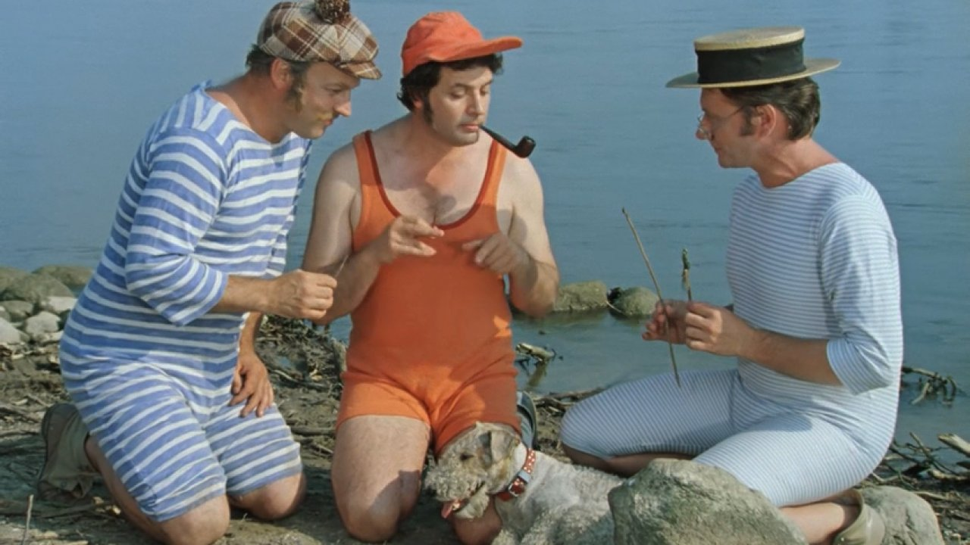
Люди общаются, обмениваясь словами
А модули в программе - моделями

Slide 14
Web
Интерфейсы сервисов
Модели
BL1
BL2
BL3
BL4
Интерфейсы репозиториев
Единый язык
DAL1
DAL2
DAL3
DAL4
Какие модели
туда класть?

Slide 15
ЧТО ТАКОЕ ДОМЕННАЯ МОДЕЛЬ?
Доменная модель - это модель предметной области приложения

Slide 16
СЕЙЧАС МЫ ИСПОЛЬЗУЕМ 2 вида моделей
Программа
Модель в БД
Модель в UI
Это не очень хорошо, потому что…

Slide 17
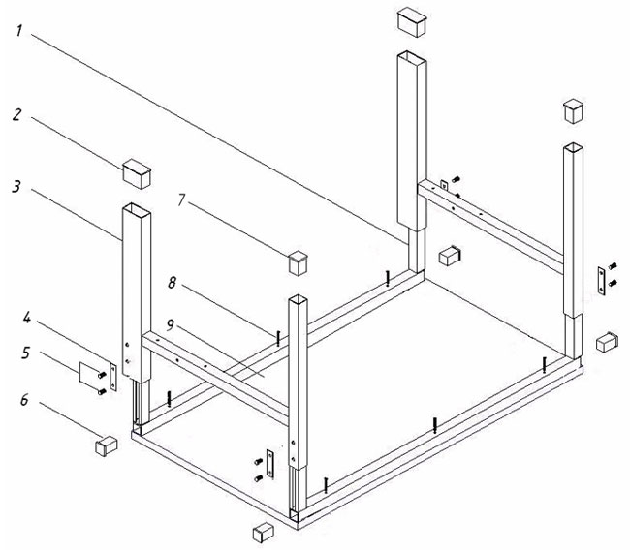
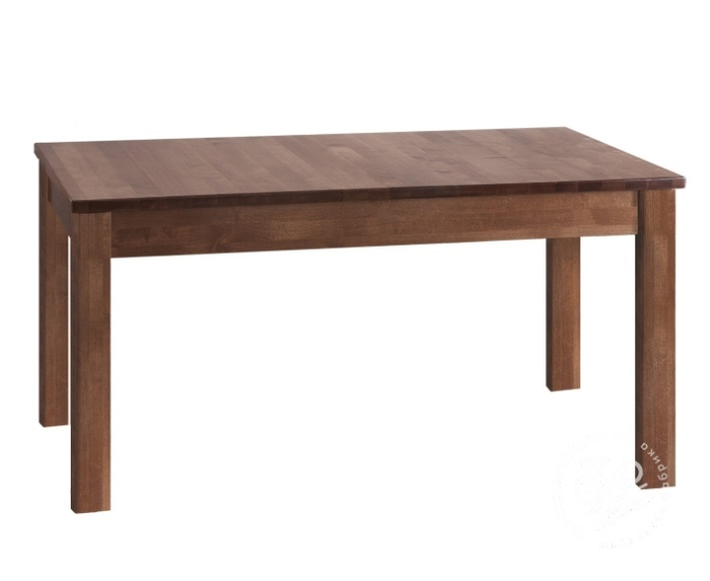

Модель на складе
≠
Модель в голове
≠
Модель в UI (вид сверху)

Slide 18
Понятие
Реальный мир
(либо мир в голове аналитика)
Разработчик думает
Доменная модель
Модель приближенная к
Бизнес-логике
Конвертация
Конвертация
Программа
Модель в БД
Модель в UI
Модель приближенная к БД
Модель приближенная к UI

Slide 19
Доменная модель отдела
Поля: +Название +ID +ID родительного отдела
Конвертация
Конвертация
Модель отдела в БД
Поля: +Название +ID +ID родительного отдела +Флаг активности
Модель отдела в дереве UI
Поля: +Название вершины +Список дочерних вершин

Slide 20
Web
Конвертация доменных моделей в модели UI
Интерфейсы сервисов
Модели
BL1
BL2
BL3
BL4
Использование доменных моделей
Интерфейсы репозиториев
Доменные модели
DAL1
DAL2
DAL3
DAL4
Конвертация моделей БД в
доменные

Slide 21
ПЛЮСЫ И МИНУСЫ
Минусы | Плюсы
Дополнительные модели Дополнительные конвертации Дополнительные проекты | Инкапсуляция Централизация Используем те модели, которыми мы мыслим Юнит тесты, TDD Модульность

Slide 22
ДЕМОНСТРАЦИЯ
Проект CFT.JobProfile

Slide 23
ИТОГ
Слои трехслойной рекомендуется разделить на несколько проектов, которые публикуют свои интерфейсы в «ядре»
Проекты не подключаю друг друга напрямую, вместо этого подключают это ядро с интерфейсами
В качестве моделей ядра рекомендуется использовать доменные модели DDD

Slide 24
ТЕМЫ НА ПОДУМАТЬ
Доменные события
Доменные сущности и агрегаты
Use Case

Slide 25
СПАСИБО!

